Slide 1


Digital Zoom
Designed by Ido W. and Dvir H.
May 2025
Notes:
שלום לכולם,
אנחנו עידו ודביר נציג לכם את הפרויקט שלנו
זום דיגיטלי.
נציג בפניכם את :
מטרת הפרויקט
השלבים השונים שעברנו עד היום
האתגרים שעלו במהלך הדרך והפתרונות שמצאנו להם
התוצאות הסופיות
ושיפורים עתידיים

Slide 2
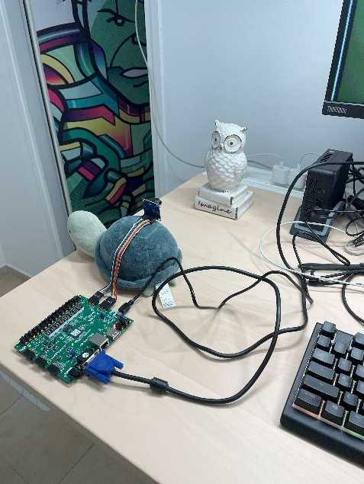
Agenda
System Overview
Project Steps
Architecture
Challenges and Insights
Results
Live Demo
Notes:
נתחיל את ההצגה מהתמונה הגדולה של הפרויקט והמוצר,
ונרד בהדרגה לפרטים הקטנים.
בדרך נעבור דרך האתגרים שעמדו בפנינו והתובנות שלמדנו במהלך הפיתוח.
לבסוף נדגים בלייב את התוצאות.

Slide 3
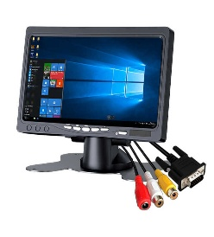
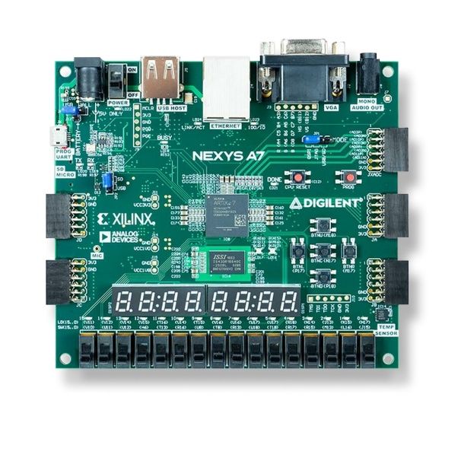
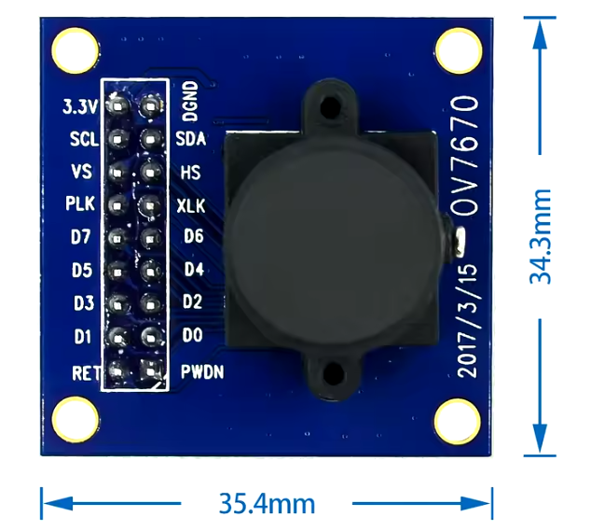
System Overview
Goals:
digital zoom on FPGA:
Uses the OV7670 camera as input and a VGA monitor for output display.
Implements 2× digital zoom.
Reduces pixelation using bilinear interpolation.
VGA
Pixel data, clk, sync signals
SCCB Config, clk, reset
Notes:
<קליק>
המטרות של הפרויקט הן:
הפעלת המצלמה בשם OV7670והצגת וידאו על VGA.
מימוש של זום כפול 2 (בהזזת Switch) על המסך כולו – crop + expand
פתרון בעיית פיקסול בזום – באמצעות אינטרפולציה בי-לינארית

Slide 4
Project Steps
Architecture – Key FPGA modules.
Code implementation (RTL)
Simulations
Synthesis
Place & Route - constraint file (.xdc)
Notes:
שלבי הפרויקט כבכל תהליך של FPGA הם:
האריכטקטורה
כתיבת הקוד
סימולציות
סינתזה
Place & route
צריבה על הכרטיס והפעלת המצלמה
נתמקד בעיקר בארכיטקטורה

Slide 5
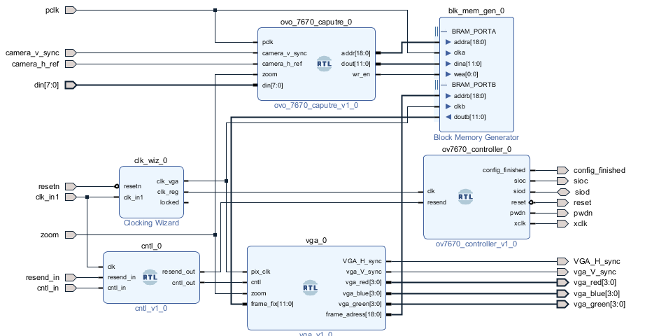
Architecture V1.0 – Key FPGA Modules
Initial architecture:
Notes:
זוהי האריכטקטורה הבסיסית לפני מימוש האינטרפולציה למניעת הפיקסול
ניתן לראות כאן 6 בלוקים
<קליק>
כאשר הבלוקים המוקפים בעיגול הם הInterface (האיי-או-אים I/Os) בין הBoard למצלמה

Slide 6
Architecture V1.0 – Data Flow.
Capture
BRAM
(640 x 480 x 12)
VGA
Zoom disabled
¼ BRAM
(640 x 480 x 12)
Zoom x2
Pixel render
Zoom enabled
Notes:
א. כשמוצגת תמונה רגילה עיקר המידע (הפיקסלים) נע מ:
בלוק הCATPTURE שמחובר ישירות למצלמה
FRAME שלם נשמר בBRAM
ובלוק הVGA מוציא את הפיקסלים ומציג אותם על המסך
כשיש זום ישנה התנהגות קצת אחרת:
הCAPTURE שומר רק את התמונה במרכז המסך
כותב את הDATA לרבע BRAM
הVGA כל פיקסל 4 פעמים (2 לרוחב ו2 לאורך)

Slide 7
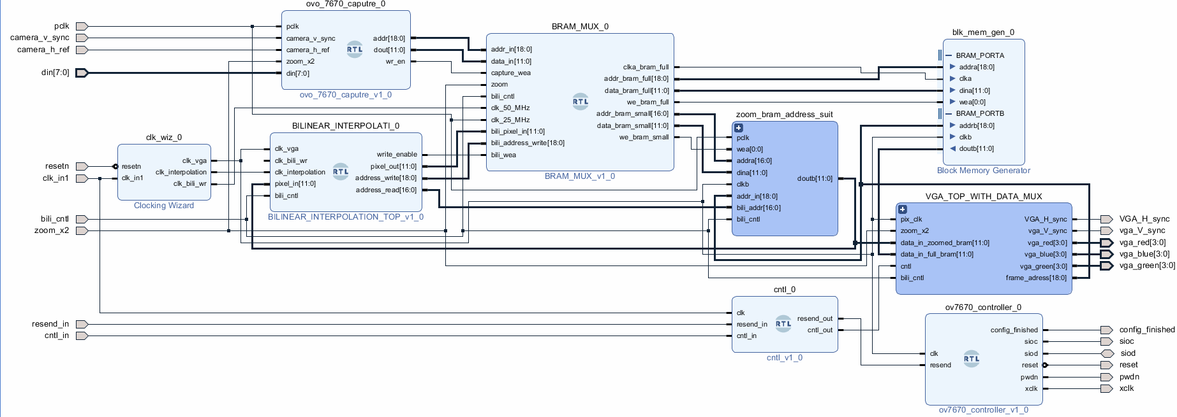
Architecture V2.0 – Key FPGA Modules.
Final architecture:
Notes:
[עידו]:
הארכיטקטורה הסופית מוסיפה את הפתרון של האינטרפולציה.
נוספו כאן 3 מודולים
<קליק>
מסומנים בירוק כהה
הכוללים:
זכרון נוסף
חישוב האינטרפולציה
וMUX שמאפשר למשתמש לראות על המסך את:
הוידאו עם הזום המפולטר
בלי לוותר על 2 הפיצ'רים הקודמים:
וידאו רגיל בלי זום
זום מפוקסל.

Slide 8
Architecture V2.0 – Data Flow.
Capture
BRAM
(640 x 480 x 12)
VGA
Zoom disabled
filter enabled
BRAM
(320 x 240 x 12)
Bi-linear interpolation
BRAM
(640 x 480 x 12)
Zoom enabled
filter disabled
Notes:
[עידו]:

Slide 9
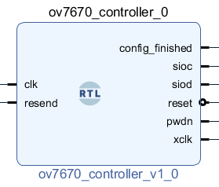
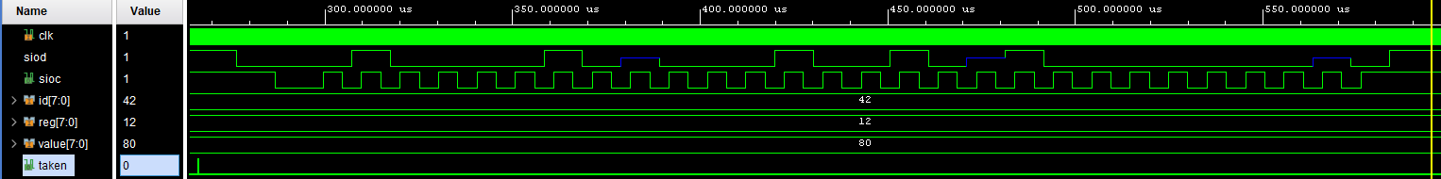
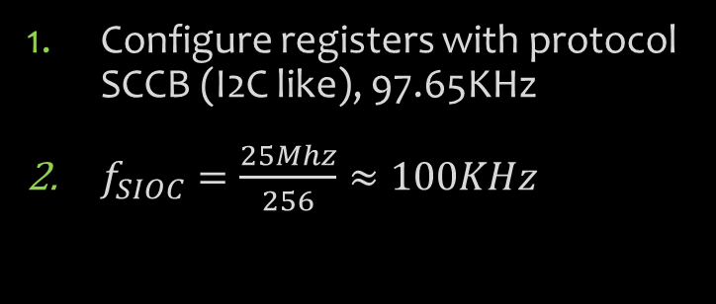
Module: Controller
Config, clk, reset
Configure registers with protocol SCCB (I2C like), 97.65KHz
$f_{SIOC}=\frac{25Mhz}{256}≈100KHz$
B"0100_0010" = x"42"
B“1000_0000" = x“80"
Notes:
המודול הראשון Controller
תפקידו להתממשק עם המצלמה ולספק לה:
שעון וריסט
לקנפג את הרגיסטרים של המצלמה באמצעות פרוטוקול דומה
ל I2C (=Inter-Integrated Circuit) בשם SCCB (=Serial Camera Control Bus):
<קליק>
ניתן לראות בסימולציה שיצרנו דוגמה לכתיבה לרגיסטר:
בהתחלה נרצה לכתוב x”42” שזהו הID של המצלמה שלנו
ניתן לראות את השעון דוגם 0 ואז 1 ו0 ו0 – שזה 4
ו0 0 1 ו0 – זהו 2
<קליק>
ואז את כתובת הרגיסטר X”12”
<קליק>
ולבסוף את הDATA X”80” באופן דומה לX”42”

Slide 10
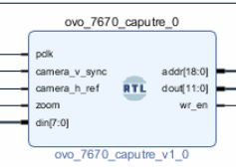
Module: Capture
Capture → BRAM → VGA
Pixels data, clk, sync signals
Collects pixel data by sampling 2 consecutive 8-bit values to form 1 pixel.
Converts RGB565 camera data to RGB444 (to match the board’s VGA pin format).
Writes the pixel data to BRAM.
In zoom mode, only the center portion of the image is stored in BRAM (- ¼ of the BRAM)

Slide 11
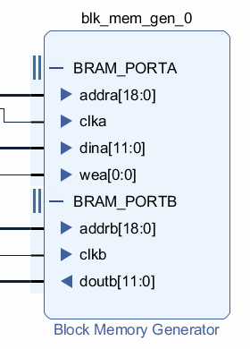

Module: BRAM
Capture → BRAM → VGA
Collects pixel data by sampling two consecutive 8-bit values to form one pixel.
Converts camera data from RGB565 to RGB444 (to match the board’s VGA pin format).
Writes the pixel data to BRAM.
Zoom mode – stores only the center portion of the image pixels in BRAM. (Use only ¼ BRAM)
Memory size:
RGB444 – width 12 bits.
640x480 resolution – Depth 307,200

Slide 12
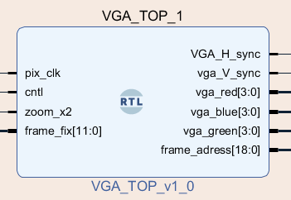

Module: VGA
Capture → BRAM → VGA
Reads pixel data from BRAM and transmits it to the VGA monitor.
When zoom mode is enabled, the module replicates each pixel 4 times to upscale the center region and fill the screen.
VGA Monitor – 640 x 480
0
1
2
320
321
322
76799
0 | 0 | 1 | 1 | 2 | 2
0 | 0 | 1 | 1 | 2 | 2
320 | 320 | 321 | 321 | 322 | 322
320 | 320 | 321 | 321 | 322 | 322
 |  |  |  |  |  | 76799 | 76799
 |  |  |  |  |  | 76799 | 76799
BRAM
76,800
(307200 / 4)
Notes:
המודל של הVGA יכול בלחיצת הסוויץ' של הזום להכפיל את הפיקסלים השמורים ברבע הBRAM

Slide 13
Challenges and insights
Timing Issues
VGA & Camera protocols
Algorithm implementations
Zoom
Bilinear interpolation
Version control – solution - git
Memory shortage

Slide 14
Timing..
Challenges and insights
The camera controller converts a 25 MHz internal FPGA clock to a 100 kHz SCCB protocol.
The bilinear interpolation unit reads 4 pixels at 25 MHz and writes the result at 100 MHz.
The VGA timing is 800 horizontal × 525 vertical × 60 fps = 25.2 MHz.
Since the camera operates at 30 fps and the monitor at 60 fps, each frame is read twice.

Slide 15
VGA & Camera protocols
Challenges and insights
Camera controller RGB565 – RGB444
HS, VS

Slide 16
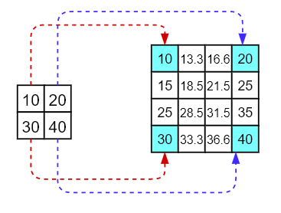
Algorithm implementations
Challenges and insights
Bi-linear interpolation
Zoom

Slide 17
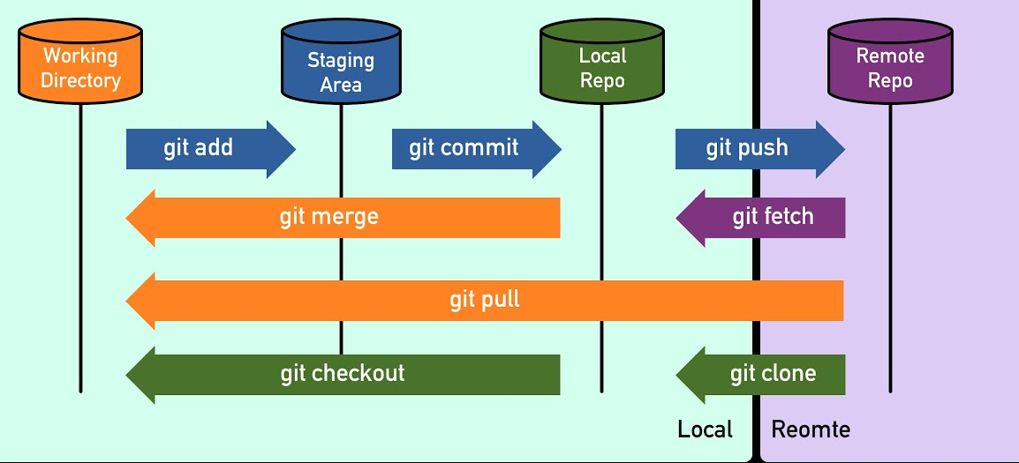
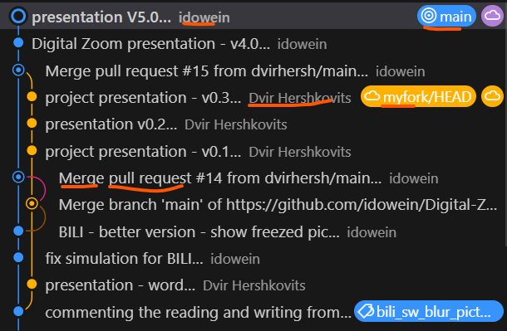
Version Control
Challenges and insights
Issues:
Multiple versions and development steps.
Need to track progress while 2 engineers worked in parallel.
Solution - GIT
Used Git with tags, branches, and commits.
Managed with GitHub forks and pull
requests, including conflict resolution.

Slide 18
Memory Shortage
Challenges and insights
Bilinear Interpolation Implementation:
Initial Requirement:
We required 2 BRAMs, each with a size of 450KB.
Calculation: (307,200 x 12) \ 8 \ 1024 = 450 KB
Issue:
This requirement exceeded the available BRAM resources.
Solution:
We optimized the design to use only ¼ of the BRAM, as the zoom functionality requires only ¼ of the total image pixels.

Slide 19
Future features
Bilinear filter for the zoom

Slide 20
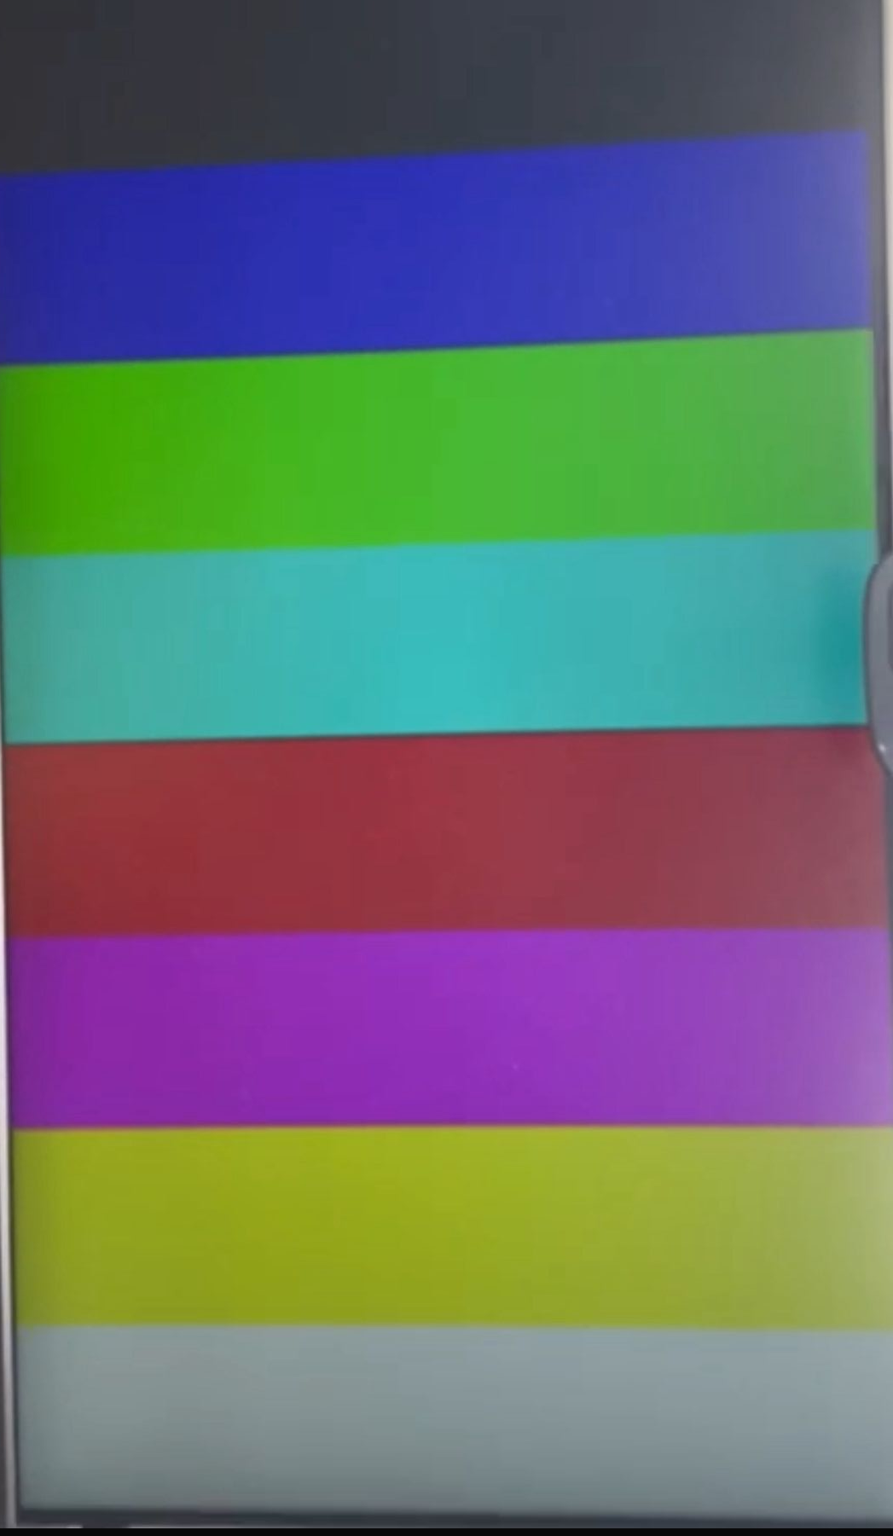
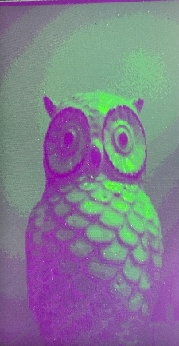
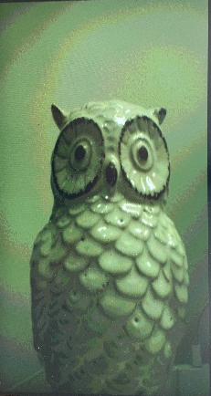
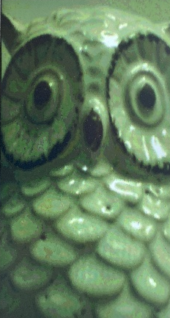
Results
User Interface
Notes:
המשתמש יוכל להפעיל את המצלמה ולשנות את הזום והרזולציה באמצעות הסוויצ’ים:
SW15 – השמאלי ביותר
ירסט את המערכת ונוכל לראות על מסך הVGA פסים צבעוניים (מעין בדיקת שפיות)
SW14 – מימינו יפעיל את המצלמה – המשתמש יראה את הוידאו מוקרן על המסך
SW13 – המצלמה תקונפג והצבעים יהיו ריאלסטיים יותר
SW12 – זום -> רק מרכז התמונה יוקרן על המסך כולו.
SW11 – אינטרפולציה – התמונה עם הזום תראה טוב יותר עם מעט פיקסול

Slide 21


